Slide 1
Créez une landing page avec Javascript
Soutenance Projet 4 - Openclassrooms

Slide 2


CONTEXTE
GameOn, spécialisée dans les conférences et les concours de jeux
Maquette desktop
Maquette mobile

Slide 3
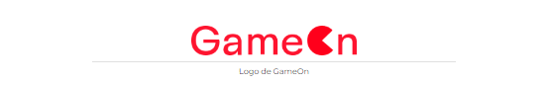
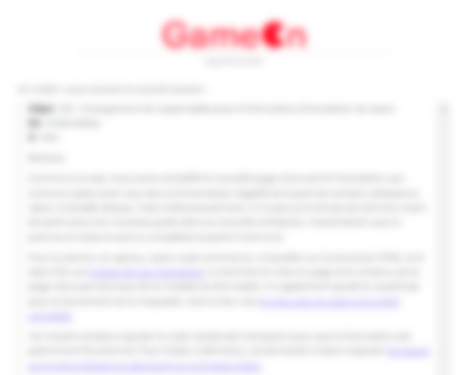

CONSIGNES

Slide 4
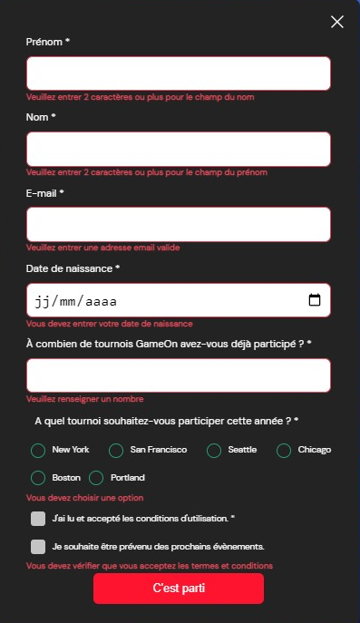
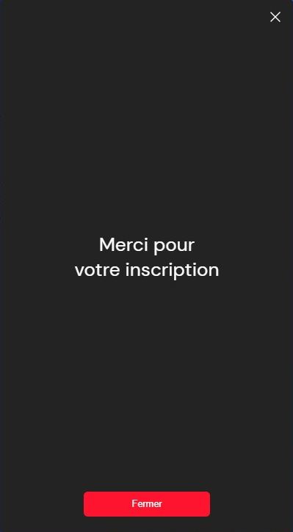
OBJECTIFS
Fonctionnalités
Fermer la modale
Personnaliser les messages d’erreur
Conditions de validation des champs
Confirmation d’inscription
Formulaire valide au submit

Slide 5


LIVRABLES
https://charj099.github.io/Projet4/

